Slide 1
Муниципальное бюджетное учреждение дополнительного образования «Детско-юношеская спортивная школа «Спартак»
отделение :
Легкая атлетика

Slide 2
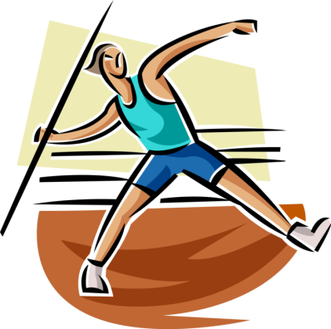
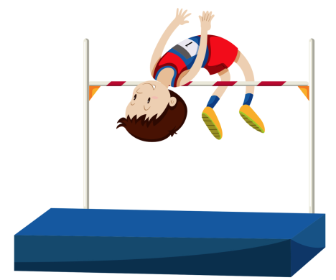
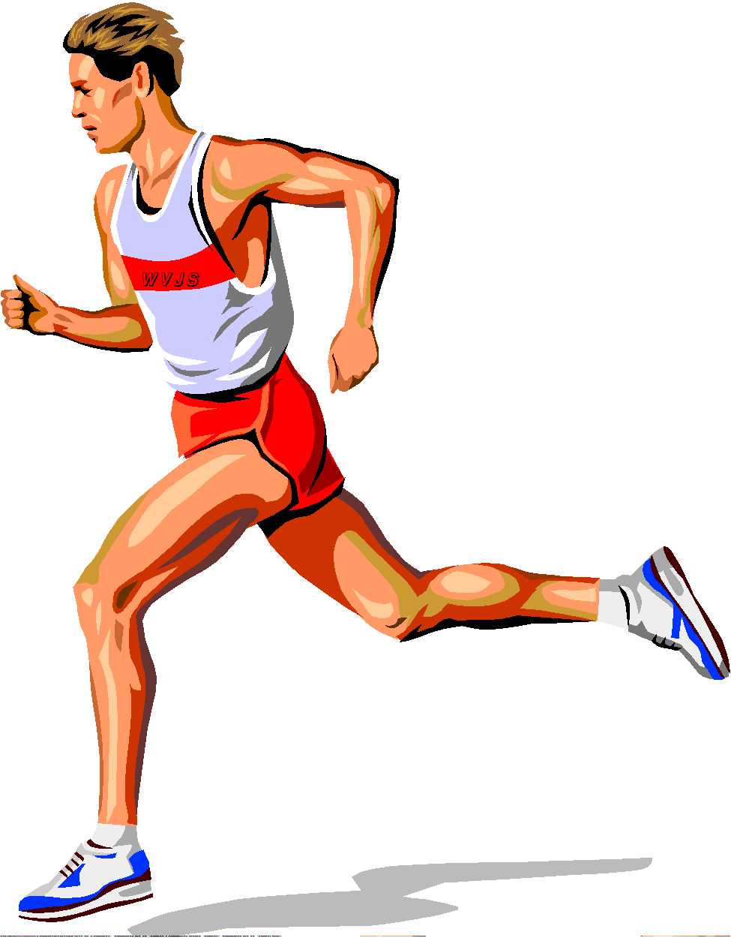
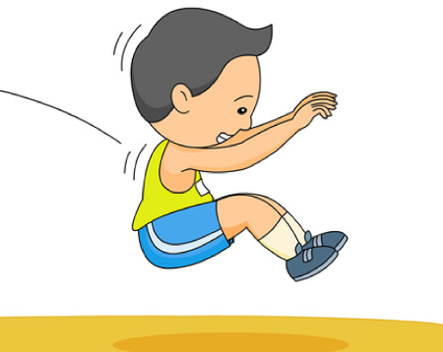
Нет более массового вида спорта, чем легкая атлетика. Виды легкой атлетики естественны для человека и многообразны, сюда включены бег, прыжки, ходьба, метания. Чтобы ими заниматься, даже спортсменам высокого уровня не требуется специального дорогостоящего оборудования.

Slide 3
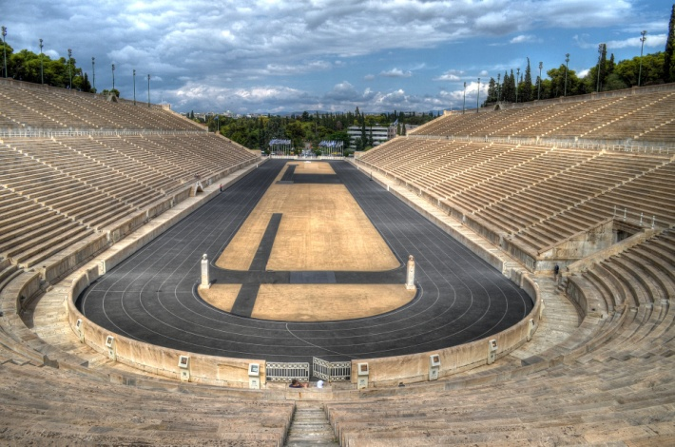
Из всех олимпийских видов спорта легкая атлетика считается самым медалеемким. Программа Олимпиады включает 24 дисциплины для мужчин и 23 для женщин. «Королева спорта», как и всякая королева, весьма консервативна – программа мужских соревнований не менялась больше полувека. Программа чемпионатов в помещении состоит из 26 видов (13 мужских и 13 женских).

Slide 4
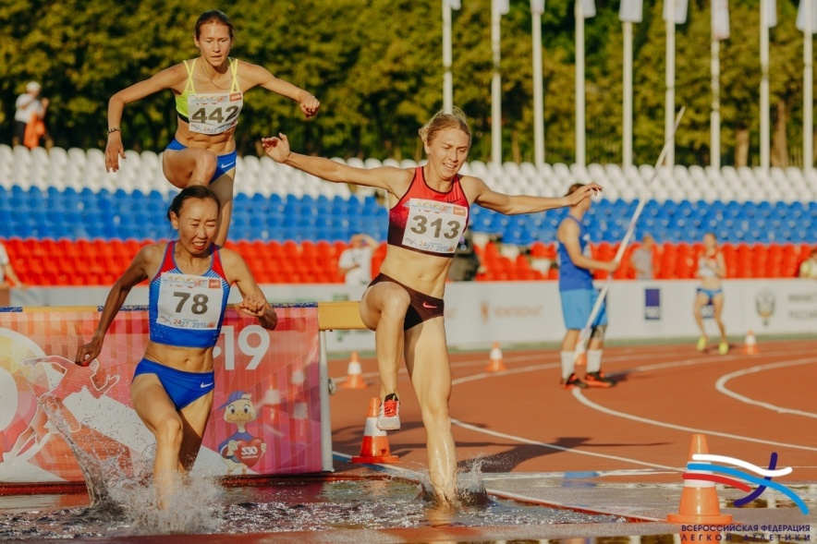
В англоязычных странах особенно развита легкая атлетика. Виды легкой атлетики здесь разделяют на две большие группы – «трековые» и «полевые». Как видно из названия, к первым относят все беговые дисциплины, а также соревнования по ходьбе, а ко второй – все остальные.

Slide 5
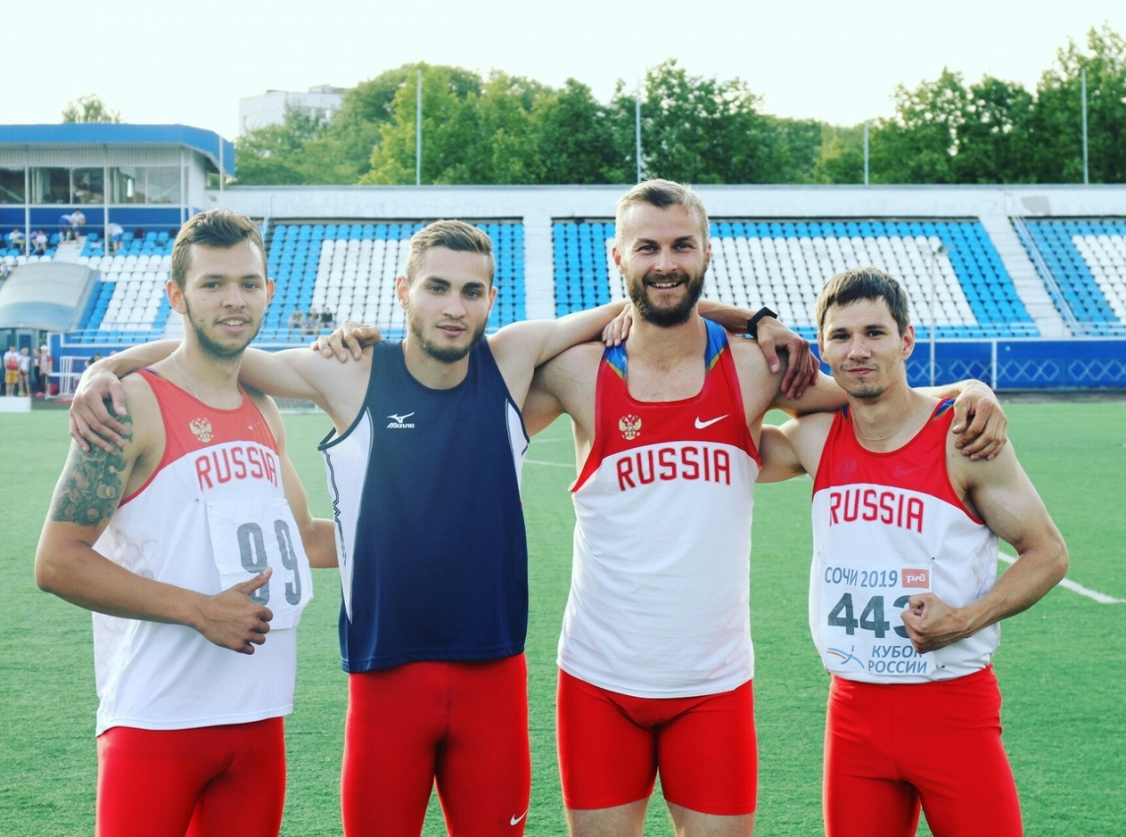
Виды спорта, входящие в олимпийскую программу, находятся под особым вниманием в России и в каждой стране. Вологодская область также дала России немало звезд "королевы спорта".

Slide 6
Соревновательные виды легкой атлетики:
Спортивная ходьба
Бег на короткие дистанции (100, 200, 400 метров)
Эстафеты
Стайеры (800, 1500, 3000, 5000 метров, 3000 м с препятствиями)
Марафон (42 км, полумарафон)
Вертикальные прыжки (в высоту, с шестом)
Горизонтальные прыжки (в длину, тройной прыжок)
Метания (толкание ядра, метание диска, метание копья, метание молота)
Многоборье (несколько видов программы: 10-ти борье, 7-ми борье).

Slide 7
Легкую атлетику называют «королевой спорта», которая включает в себя пять разновидностей спортивных упражнений, таких как ходьба, бег, метание, прыжки, многоборье. В той или иной степени к легкой атлетике приобщены все поколения, так как бег и ходьба – это наши естественные, жизненно необходимые движения. О ее значении в системе физического воспитания свидетельствует тот факт, что легкая атлетика, как учебная дисциплина, включена в государственные программы всех типов учебных заведений страны.

Slide 8
Легкоатлетические упражнения входят в учебные планы и тренировочные программы в разных видах спорта.
Легкая атлетика занимает ведущее место по количеству норм, которые входят в физкультурный комплекс «Готов к труду и обороне» (ГТО). Физкультурный комплекс ГТО в свою очередь призван повысить эффективность использования возможностей физической культуры и спорта в укреплении здоровья, гармоничном и всестороннем развитии личности, воспитании патриотизма и обеспечении преемственности в осуществлении физического воспитания населения.

Slide 9
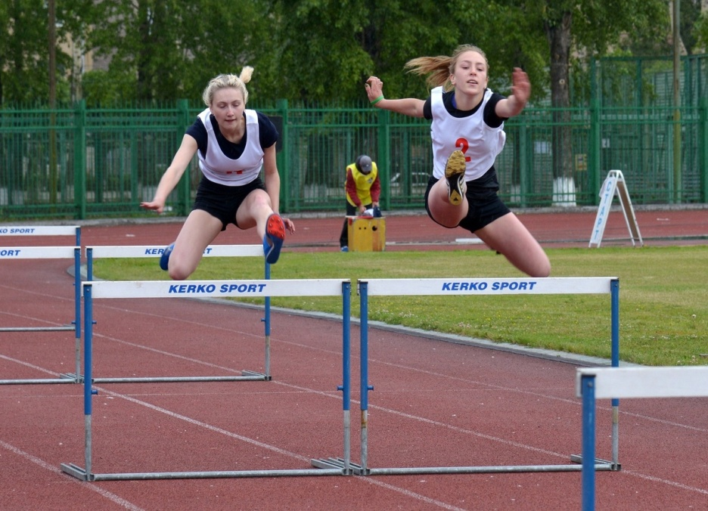
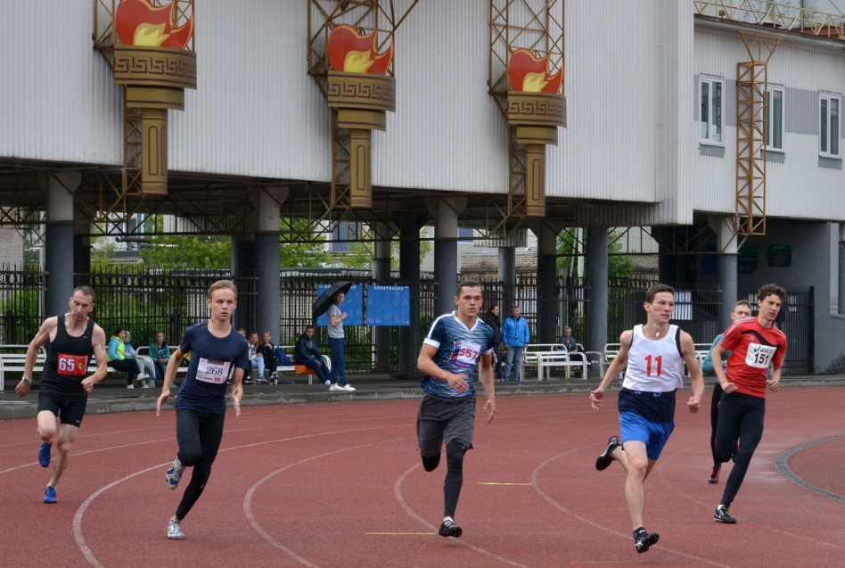
Упражнения в беге, прыжках и метаниях были и остаются основными средствами физического воспитания населения. Популярность и массовость легкой атлетики объясняется общедоступностью, а именно большим разнообразием легкоатлетических упражнений, простой техникой выполнения, возможностью варьировать нагрузки и проводить занятия в любое время года на спортивных площадках и в естественных условиях.

Slide 10
Наши достижения
Большое значение уделяется в МБУДО ДЮСШ «Спартак» тренировкам и выступлениям на соревнованиях спортсменов отделения легкая атлетика. Многие наши обучающиеся входят в состав сборной команды города Вологды и Вологодской области по легкой атлетике. Успешные выступления на соревнованиях и перспектива развития привлекает всё большее количество детей к занятиям легкой атлетикой.

Slide 11
Легкоатлеты Вологодской области выступают на соревнованиях в высшей и в первой лиге. Воспитанники ДЮСШ «Спартак» всегда входят в состав сборной команды Вологодской области для участия в соревнованиях областного и Всероссийского уровня. В соревнованиях 11-12 января 2020 года на Первенство Северо-Западного федерального округа по легкой атлетике среди юношей и девушек до 18 лет (2003-2004 г.р.) команда Вологодской области заняли 3 место. В состав команды входили спортсмены ДЮСШ «Спартак» – Соловьева Алена, Тюрнин Евгений, Лобанова Дарья, Логвинова Юлия.

Slide 12
Тренеры по легкой атлетике ДЮСШ «Спартак» повышают свои знания и знания спортсменов, хорошо осведомлены о важнейших антидопинговых темах, что подтверждено лицензиями общероссийской общественной организацией «Всероссийская федерация легкой атлетики».
Тренеры имеют высшее физкультурное образование. Знания подкреплены высшей педагогической категорией. Своевременно проходят курсы повышения квалификации. Тренеры являются спортивными судьями всероссийской и первой категории.

Slide 13
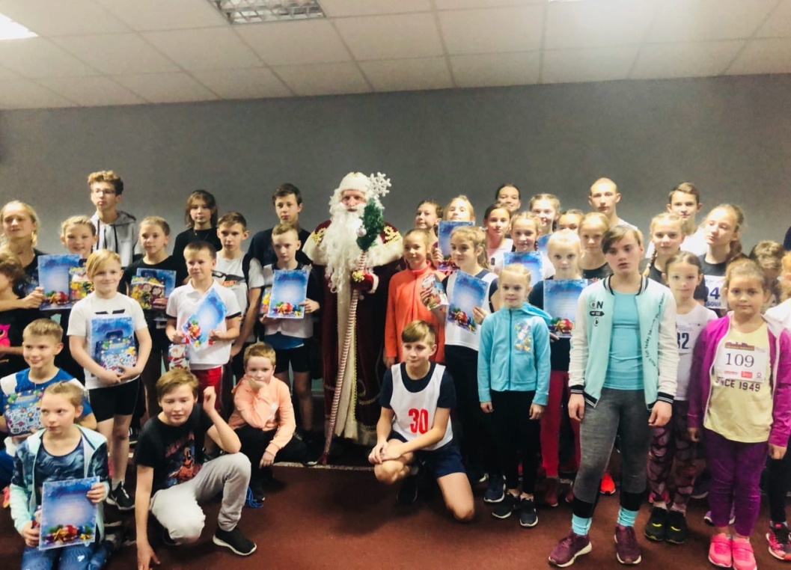
Тренеры по легкой атлетике активно участвуют в развитии легкой атлетики в городе Вологде. Кроме тренировочного процесса, они задействованы в проведении спортивно-массовых мероприятий городского и областного уровня. Большой вклад вносят в развитие молодежи Вологды.

Slide 14
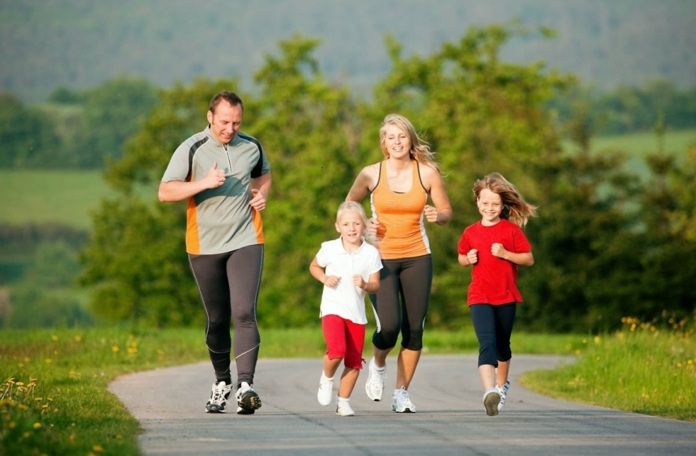
«Спорт для молодежи» – это перспективное направление, призванное пропагандировать здоровый образ жизни, возможность получить спортивный разряд, успешно обучаться в общеобразовательной школе, а затем в СУЗе или ВУЗе, причем не только по предмету физическая культура, но и по другим предметам. Занятия спортом и физической культурой укрепляют организм человека, организуют его.

Slide 15
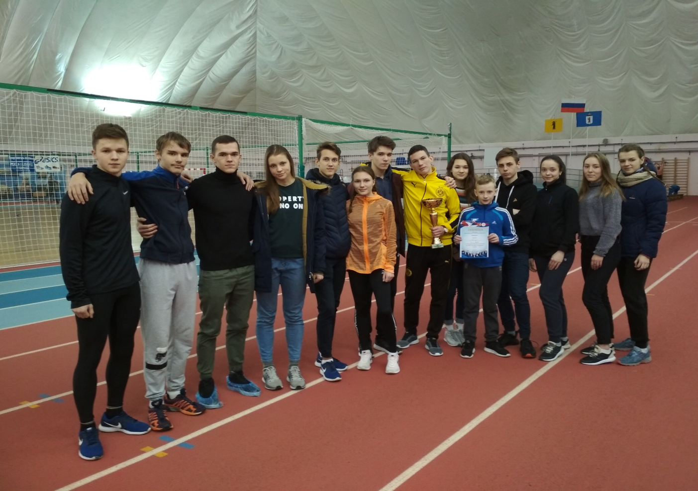
Занимайтесь физкультурой и спортом вместе с нами!

